Slide 1
必修1 分子与细胞
微课时3 细胞中的糖类和脂质

Slide 2
新课标要求
概述糖类有多种类型，它们既是细胞的重要组成成分，又是生命活动的主要 能源物质
举例说出不同种类的脂质对维持细胞结构和功能有重要作用

Slide 3
一维过关——过考点
一、 细胞中的糖类：“碳水化合物”，简写为CH₂O
C、H、O
1. 组成元素：一般是由 三种元素组成。

Slide 4
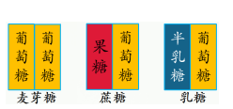
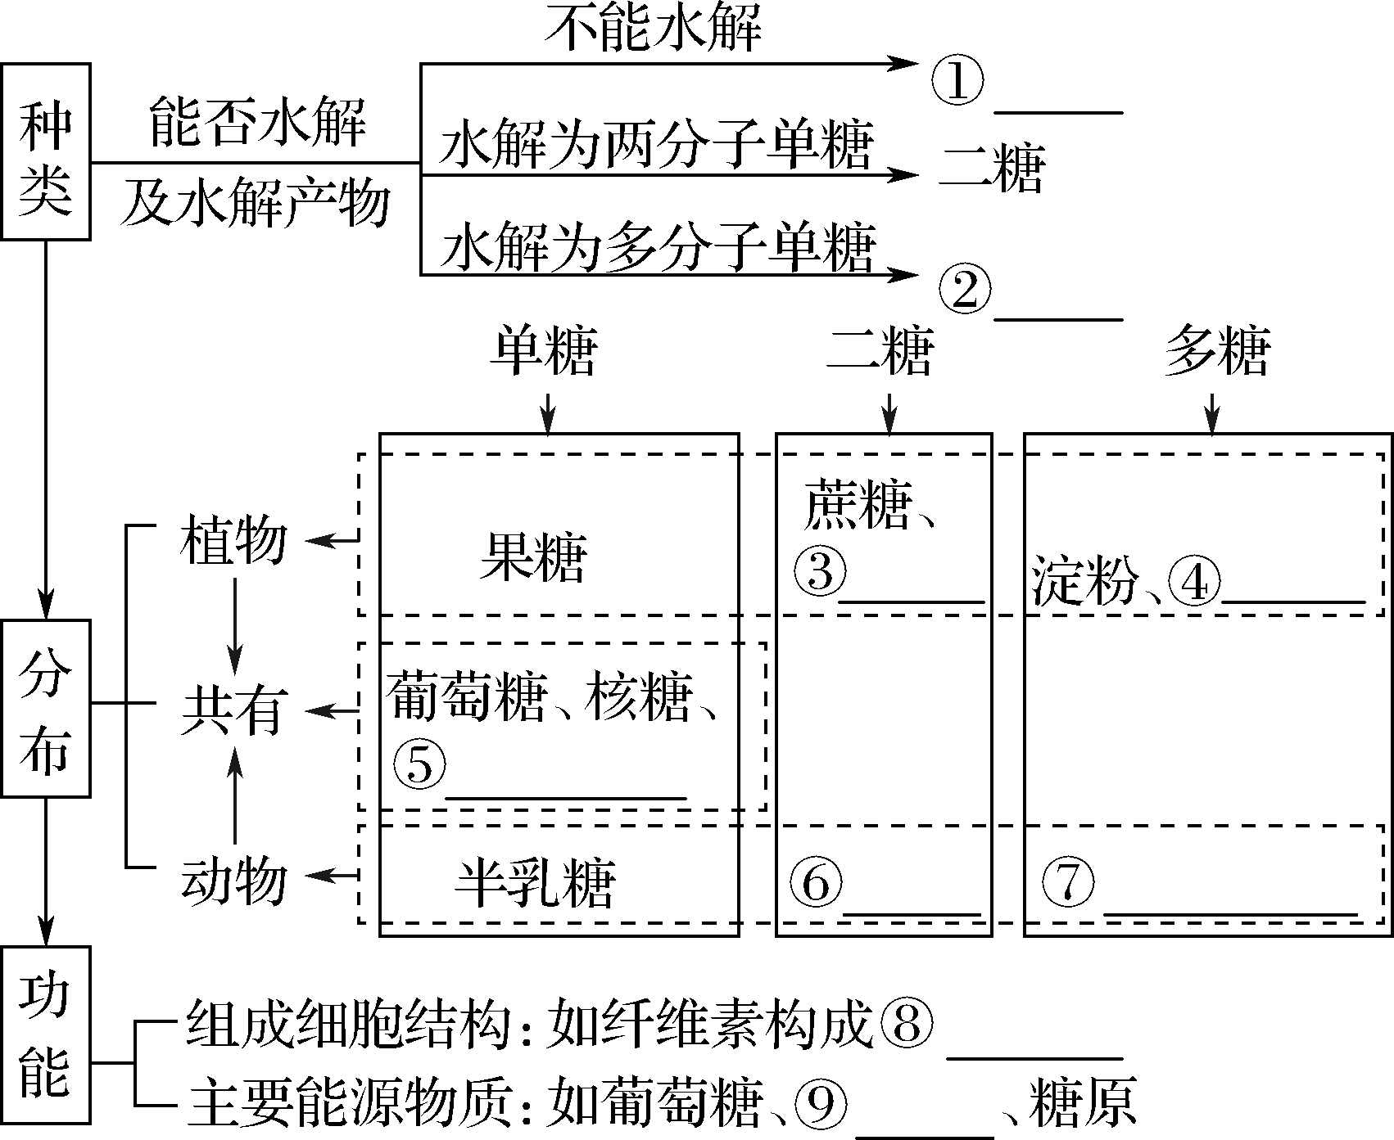
2. 种类、分布及主要功能
单糖

Slide 5
2. 种类、分布及主要功能
单糖
多糖

Slide 6
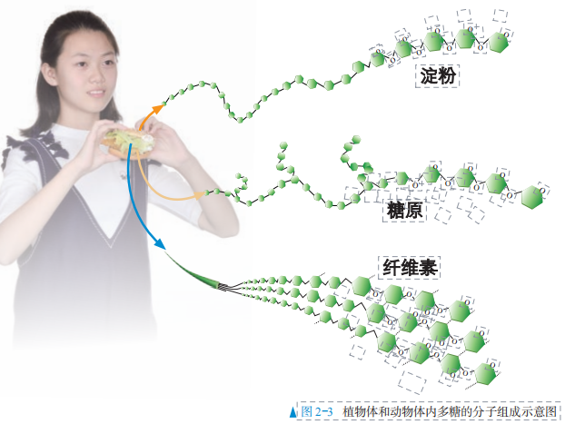
淀粉、糖原、纤维素的基本单位是葡萄糖

Slide 7
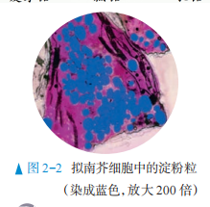
2. 种类、分布及主要功能
单糖
多糖
麦芽糖
纤维素

Slide 8
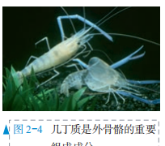
2. 种类、分布及主要功能
单糖
多糖
核糖是RNA的组成成分
脱氧核糖是DNA的组成成分
麦芽糖
纤维素
脱氧核糖
乳糖
糖原、几丁质
细胞壁
淀粉

Slide 9
重点：淀粉是植物细胞中重要的能源物质；纤维素是植物细胞壁的基本组 成成分；糖原是动物细胞中重要的储能物质；脂肪是生物体的储能物质；几丁 质是广泛存在于甲壳类动物和昆虫的外骨骼中的多糖。
麦芽
3. 还原性糖：所有单糖（葡萄糖、半乳糖、果糖等）、乳糖、 ⁠ 是还原性糖，能与 反应，可以产生 沉淀。
糖
斐林试剂
砖红色

Slide 10
二、 细胞中的脂质
1. 元素组成： ，有些脂质还含有N、P等元素。
C、H、O

Slide 11
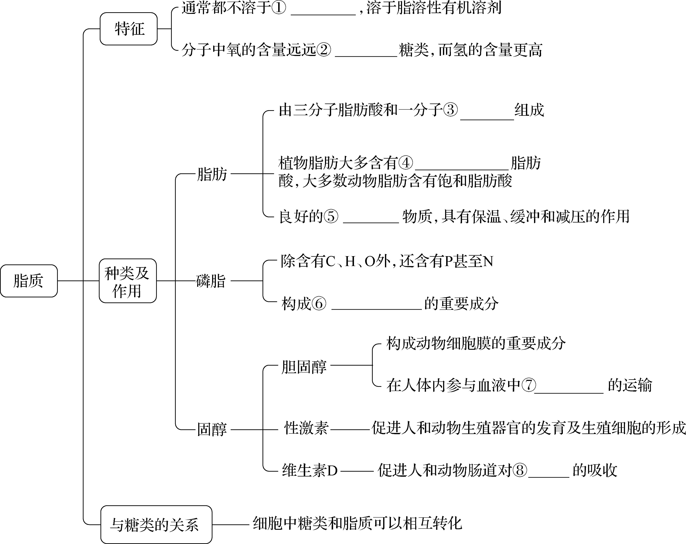
2. 脂质的种类和功能
水
低于
所以同质量的脂肪储存 的能量远高于糖类。

Slide 12
2. 脂质的种类和功能
水
低于
甘油
不饱和
储能

Slide 13
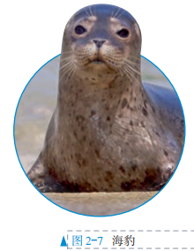
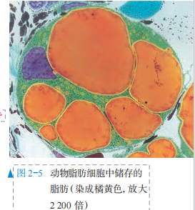
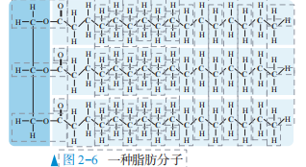

Slide 14
2. 脂质的种类和功能
水
低于
甘油
不饱和
储能
生物膜（细胞膜和细胞器膜）
脂质
钙和磷

Slide 15
二维过关——过易错
易错提醒1 水解是指物质分解成基本单位，如淀粉水解成葡萄糖。氧化 分解则是变成无机物或小分子有机物，如葡萄糖氧化分解为水和二氧化碳或二 氧化碳和酒精或乳酸。
易错提醒2 并非所有的糖类都是细胞的能源物质，如核糖、脱氧核糖构 成核酸，纤维素构成细胞壁等。另外，蔗糖不是还原性糖。

Slide 16
三维过关——过典题
例题1 （2025届·泰州学测合格考模拟）花生、大豆和油菜的种子富含脂 肪，脂肪的主要作用是（ A ）
A
A. 储存能量 | B. 溶解无机盐
C. 调节pH | D. 储存遗传信息
解析：脂肪是主要的储能物质。

Slide 17
例题2 （2025届·南京学测合格考模拟）从化学成分上分析，性激素属于 （ B ）
B
A. 糖类 | B. 脂质 | C. 蛋白质 | D. 核酸
解析：性激素属于固醇，脂肪、磷脂和固醇都属于脂质，故性激素属于脂 质，B正确。

Slide 18
例题3 （2023届·江苏学测合格考模拟）植物细胞和动物细胞中储存能量 的多糖分别是（ C ）
C
A. 纤维素和糖原 | B. 麦芽糖和乳糖
C. 淀粉和糖原 | D. 葡萄糖和纤维素
解析：植物细胞中储存能量的多糖是淀粉，动物细胞中储存能量的多糖是 糖原，C正确；纤维素是结构多糖，是植物细胞壁的主要成分，葡萄糖、麦芽 糖、乳糖都是能源物质，但不是储能物质，A、B、D错误。

Slide 19
四维过关——合格测
一、 选择题
1. （2024届·徐州学测合格考模拟）中国是世界上最早种植水稻的国家。我国 科学家袁隆平因在世界上首次培育出籼型杂交水稻，被誉为“杂交水稻之 父”。杂交水稻细胞中含有的多糖是（ D ）
D
A. 葡萄糖 | B. 麦芽糖 | C. 乳糖 | D. 淀粉
解析：葡萄糖是单糖，麦芽糖和乳糖是二糖，淀粉是多糖。

Slide 20
2. （2025届·靖江学测合格考模拟）糖类分为单糖、二糖和多糖，下列属于多 糖的是（ D ）
D
A. 乳糖 | B. 麦芽糖 | C. 蔗糖 | D. 纤维素
D
3. （2024届·常州学测合格考模拟）下列物质中属于单糖的是（ D ）
A. 纤维素 | B. 蔗糖 | C. 麦芽糖 | D. 果糖
解析：纤维素属于多糖，A错误；蔗糖和麦芽糖属于二糖，B、C错误；果糖 属于单糖，D正确。
B
4. （2025届·盐城学测合格考模拟）下列物质中属于糖类的是（ B ）
A. 固醇 | B. 纤维素 | C. 磷脂 | D. 胰岛素
解析：纤维素属于植物多糖，B正确。

Slide 21
5. （2025届·沭阳学测合格考模拟）下列糖类中，能直接被细胞吸收的是 （ A ）
A
A. 葡萄糖 | B. 蔗糖 | C. 麦芽糖 | D. 乳糖
6. （2023届·徐州学测合格考模拟）固醇类物质是细胞中一类重要代谢调节物 质。下列不属于固醇类的是（ C ）
C
A. 胆固醇 | B. 性激素
C. 磷脂 | D. 维生素D
解析：固醇类物质分为胆固醇、性激素和维生素D三种。

Slide 22
D
7. 淀粉、纤维素和糖原的单体是（ D ）
A. 蔗糖 | B. 半乳糖
C. 麦芽糖 | D. 葡萄糖
解析：淀粉、纤维素和糖原都是由葡萄糖经过脱水缩合形成的多糖，故其单体 为葡萄糖。

Slide 23
8. （2025届·靖江学测合格考模拟）下列关于脂质的叙述，错误的是 （ C ）
C
A. 维生素D能促进人体对钙和磷吸收
B. 磷脂是构成细胞质膜的重要物质
C. 脂肪存在于动物细胞中，植物细胞中没有
D. 植物蜡也是脂质，具有保护作用
解析：植物细胞也有脂肪，如大豆、花生等种子的细胞内，C错误。

Slide 24
9. （2024届·东海学测合格考模拟）下列关于糖类和脂质的叙述，错误的是 （ D ）
D
A. 麦芽糖、淀粉、脂肪组成元素相同
B. 糖类是细胞内主要的能源物质
C. 性激素、磷脂是常见的脂质
D. 固醇是细胞内重要的储能物质
解析：细胞内重要的储能物质是脂肪，D错误。

Slide 25
10. （2025届·兴化学测合格考模拟）下列关于生物体内脂质的说法，正确的 是（ A ）
A
A. 磷脂是构成生物膜的重要组成成分
B. 脂肪只存在于动物细胞中
C. 胆固醇是构成植物细胞膜的主要成分之一
D. 储存在人和动物皮下结缔组织中的脂肪大多含有不饱和脂肪酸
解析：磷脂双分子层是构成细胞膜的基本骨架，磷脂是构成生物膜的重要成 分，A正确。

Slide 26
11. （2024届·盐城学测合格考模拟）糖类是生命活动的主要能源物质，下列 物质属于二糖的是（ C ）
C
A. 纤维素 | B. 糖原 | C. 麦芽糖 | D. 葡萄糖
解析：纤维素和糖原属于多糖，葡萄糖属于单糖，麦芽糖属于二糖。
12. （★）（2025届·赣榆学测合格考模拟）人在患急性肠炎时，往往采取静脉 输液治疗，输液成分中的糖是（ C ）
C
A. 单糖 | B. 果糖 | C. 葡萄糖 | D. 半乳糖

Slide 27
13. （2025届·响水学测合格考模拟）下列有关脂肪的叙述，错误的是 （ A ）
A
A. 主要由C、H、O三种元素组成
B. 动物性脂肪含饱和脂肪酸的量较高
C. 水解产物为甘油和脂肪酸
D. 能被苏丹Ⅲ染液染成橘黄色
解析：脂肪的组成元素只有C、H、O，A错误。

Slide 28
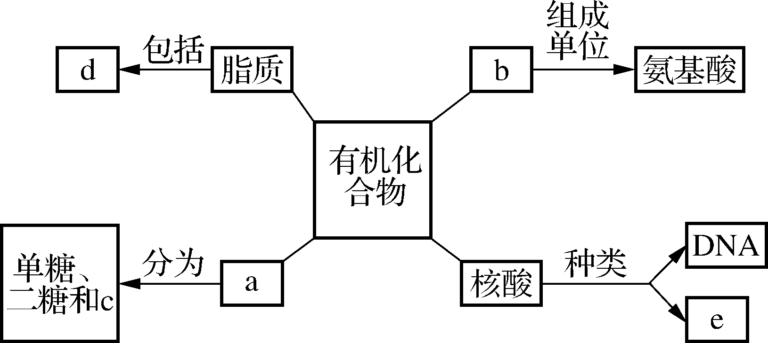
二、 非选择题
14. （★）下图是生物体细胞内部分有机化合物的概念图，请回答下列问题：
淀粉
（1） 小麦种子中的储能物质c是 ，人和动物细胞中的储能物质c 是 ⁠。
糖原

Slide 29
H₂O
二肽
（2） 两个氨基酸发生脱水缩合反应时，产物是 和 ，右图方 框内的结构简式是 ⁠。
—CO—NH—
核糖核苷
（3） SARS病毒的遗传信息储存在e中，e物质初步水解的产物是 ⁠ ；在小麦叶肉细胞中，e主要存在于 中。
酸
细胞质
b和DNA
（4） 小麦叶肉细胞的细胞核中染色体主要由上图中的 构成，若 要观察其在有丝分裂过程中的变化可用 试剂染色。
龙胆紫（或醋酸洋红）

Slide 30
磷脂
（5） d中构成生物膜的是 ⁠。
解析：据图分析，可知a是糖类，b是蛋白质，c是多糖，d是脂肪、磷脂和固 醇，e是核糖核酸（RNA）。

